Slide 1
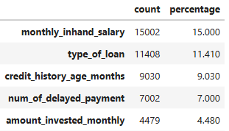
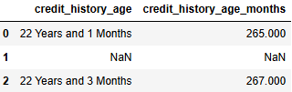
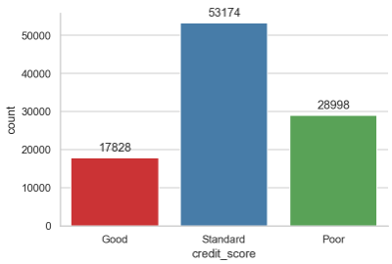
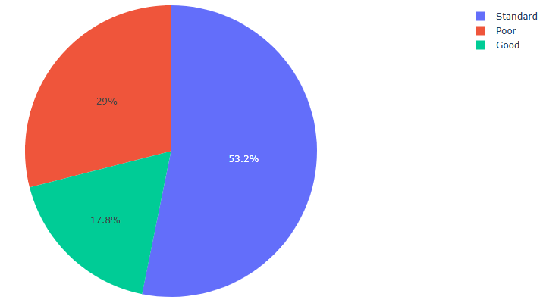
SCORE DE CREDIT
TP
Data base : chemin : Mariad-cmd/maseratim2 , fichier: « data.zip »
Traitements des données :
1/ Mettre en forme des noms de variables ➔ minuscule et description des variables numérique (count,mean,std,min,max..)
2/ Supprimer les variables inutiles : id, name et ssn.
3/ Créer une fonction qui calcule « credit_history_age » en mois -exemple ci-contre puis supprimer credit_history_age.
4/ Vérifier les valeurs manquantes : Calculer le nombre de NA pour l’ensemble des variables et leur pourcentage.
5/ Vérifier les valeurs possibles des variables, exemple :
6/ Créer un graphique de la distribution la variable credit_score.
7/ Généraliser sur l’ensemble des variables le traitement ci-dessus si les modalités possibles sont inf à 100.
8/ Créer un graphique camembert pour les variables : credit_score, payment_behaviour, occupation
9/ Afficher la matrice de corrélation puis corriger la variable âge qui contient « _ » et garder les lignes avec âge entre 18-100ans,
Réaliser une distribution des nouveaux âges.
10/ Suppression des lignes avec '_______‘ dans la variable « occupation ».
11/ Corriger la variable annual_income qui contient des « _ », idem pour num_of_loan et Num_of_Delayed_Payment.
12/ Check le nombre de valeurs manquantes dans la variable monthly_inhand_salary et les remplacer par la médiane.
13/ Remplacer la valeur -1 par 1 dans la variable num_bank_accounts
14/ La variable num_credit_card contient des valeurs aberrantes, supprimer les lignes avec num_credit_card > 15.
15/ Modifier la variable interest_rate si entre 0 et 100 garder interest_rate , sinon mettre à valeur manquante
et modifier les valeurs manquantes par la médiane.
16/ Si num_of_loan > 10, remplacer par médiane de num_of_loan.

Slide 2
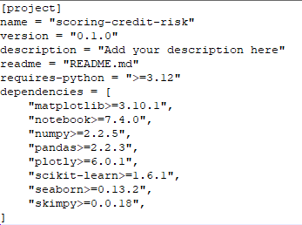
SCORE DE CREDIT
TP
17/ Remplacer la modalité « Not Specified » de la variable type_of_loan par NA, puis remplacer les valeurs manquantes de la variable type_of_loan avec la méthode ffill.
18/ Remplacer le « and » dans type_of_loan par « , » et modifier la variable en liste puis mettre chaque élément de la liste en ligne (vous pouvez utiliser méthode explode() disponible dans Pandas.
19/ Encoder la variable catégorial type_of_loan, vous pouvez utiliser la librairie OneHotEncoder de sklearn.preprocessing
20/ Proposer des modèles statistiques pour expliquer le score de crédit.

